Slide 1
N
E
W
D
A
Y
周报
屈原斌
20200430

Slide 2

0
上周所做的工作
1.修改隐喻任务评估方式；
2.在Token Classification基础上 添加MaskLM；
3.看论文；

Slide 3
1
Metaphor
修改评估方式，只对动词进行评估：
 | P | A | R | F1
B_TroFi | 0.731 | 0.708 | 0.602 | 0.656
B_TroFix | 0.780 | 0.766 | 0.581 | 0.659

Slide 4
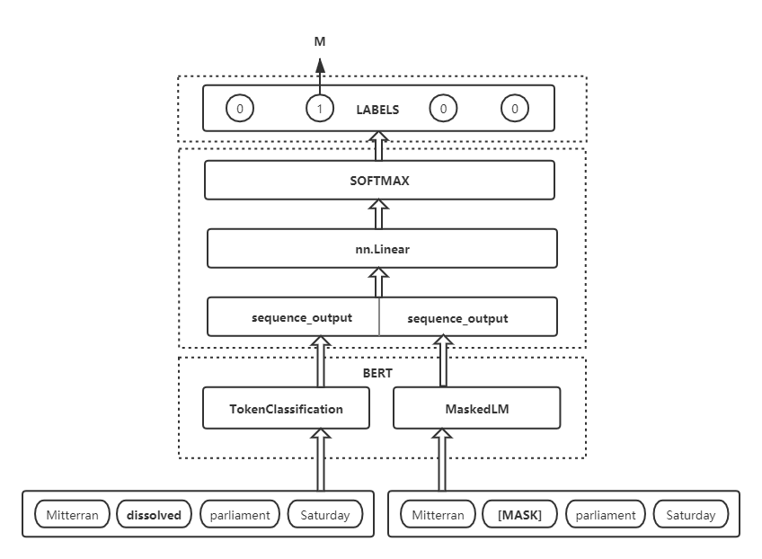
1
TokenClassification + MaskedLM
将TokenClassification生成词表示和Mask LM生成词表示拼接后作为输入：
 | P | A | R | F1
B_TroFi | 0.731 | 0.708 | 0.602 | 0.656
T_M_TroFi | 0.469 | 0.503 | 0.489 | 0.478
B_TroFix | 0.78 | 0.766 | 0.581 | 0.659
T_M_TroFix | 0.389 | 0.497 | 0.488 | 0.433

Slide 5
2
本周要做的事
1.
2.看论文；

Slide 6
T
H
A
N
K
S
周报
屈原斌
20200430

